Slide 1
Integrovaný podnikový informační systém
Jaroslav Šmarda

Slide 2
Integrovaný podnikový informační systém
Integrovaný PS – definice, strategie, cíle
Typologie IS
Architektura IPS podle úrovní řízení
Funkční architektura IPS
Systémová architektura IPS

Slide 3
Integrovaný podnikový informační systém
Podmnožina IS
IPS pro podniky a jiné organizace (nepodnikatelské subjekty)
Jiné názvy:
  Podnikový IS
  Integrated Business System
  Management Information System
  Manažerský IS
  Organizational Information System
  ERP (Enterprise Resource Planning)

Slide 4
Definice: Integrovaný podnikový informační systém
Komponenty
Množina vzájemně provázaných komponent
Informace
které shromažďují, zpracovávají, ukládají a distribuují informace
Management
aby podporovaly rozhodování, koordinaci a řízení v organizaci

Slide 5
Jiná definice IPS
Integrovaný podnikový IS
komplex aplikací pro podporu specifických funkcí a procesů v podniku

Slide 6
Dimenze IPS
Technologie
Management
Organizace
IPS

Slide 7
Dimenze IPS
Organizace
  vrcholový, střední, operační management
  znalostní pracovníci - znalosti
  odborní referenti – data
  výrobní a servisní pracovníci
Management
  strategické cíle
Technologie
  Hardware, software, databáze, telekomunikace, síť, internet

Slide 8
Strategické cíle IPS
Zefektivnění procesů (Operational Excellence)
  efektivnost = využití zdrojů tak, aby výstup (výrobky, služby) byl maximální
Nové podnikatelské modely, produkty, služby
  podnikatelský model popisuje, jak podnik vyrábí, dodává a prodává výrobky nebo služby za účelem dosažení zisku
Zlepšení vztahů se zákazníky, zaměstnanci, dodavateli
Zlepšení rozhodování
Konkurenční výhoda
Přežití

Slide 9
Typologie IS
Příklad: HRIS (Human Resources IS) je IS pro podporu řízení lidských zdrojů (personální management)
Program pro podporu specifické úlohy nebo procesu v organizaci
Aplikace
IS funkční oblasti
Integrovaný podnikový systém
Soubor aplikací, které podporují jednu funkční oblast = IS funkční oblasti
Pokrývá všechny funkční oblasti organizace

Slide 10
Model uživatelů IPS z hlediska úrovní řízení
Vrcholový management
Střední management
Pracovníci zjišťují informace, pořizují data a realizují výkonné činnosti
Pracovníci pracují s daty a znalostmi

Slide 11
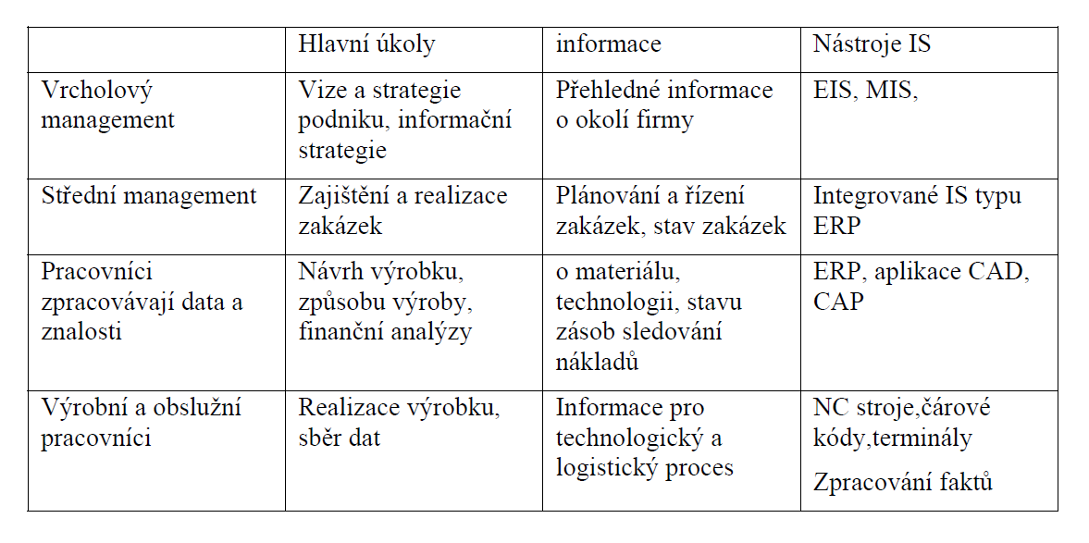
Model uživatelů IPS z hlediska úrovní řízení
Zdroj: Hronek, J.: Informační systémy http://www.inf.upol.cz/download/study/materials/Informa%C4%8Dn%C3%AD%20syst%C3%A9my.pdf

Slide 12
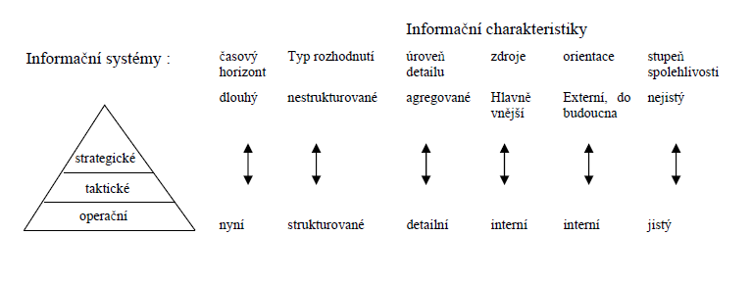
IPS z hlediska úrovní řízení
Zdroj: Hronek, J.: Informační systémy http://www.inf.upol.cz/download/study/materials/Informa%C4%8Dn%C3%AD%20syst%C3%A9my.pdf

Slide 13
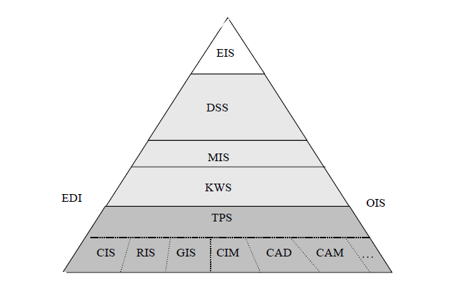
Architektura IPS podle úrovní řízení…
strategická
taktická
operativní
Zdroj: Hronek, J.: Informační systémy http://www.inf.upol.cz/download/study/materials/Informa%C4%8Dn%C3%AD%20syst%C3%A9my.pdf

Slide 14
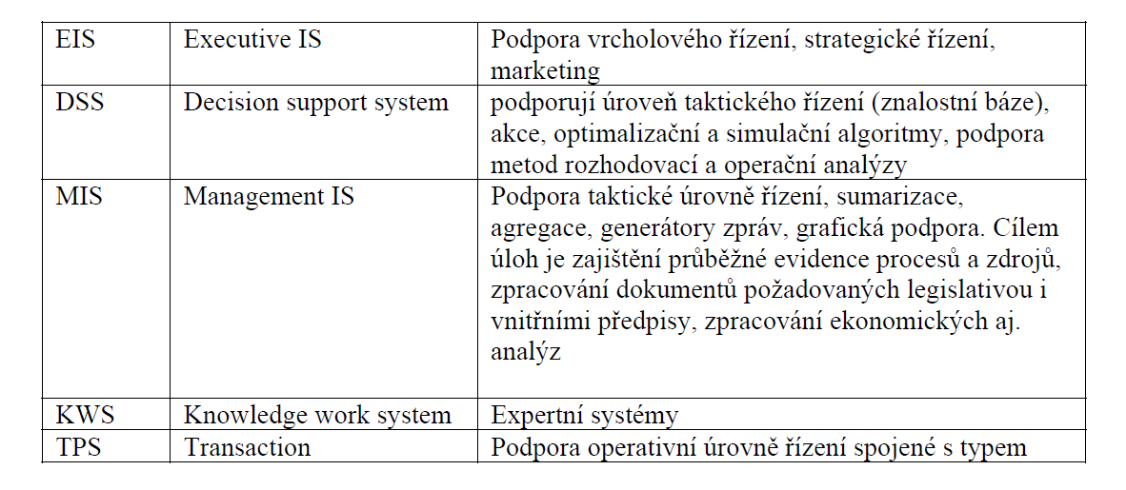
…Architektura IPS podle úrovní řízení...

Slide 15
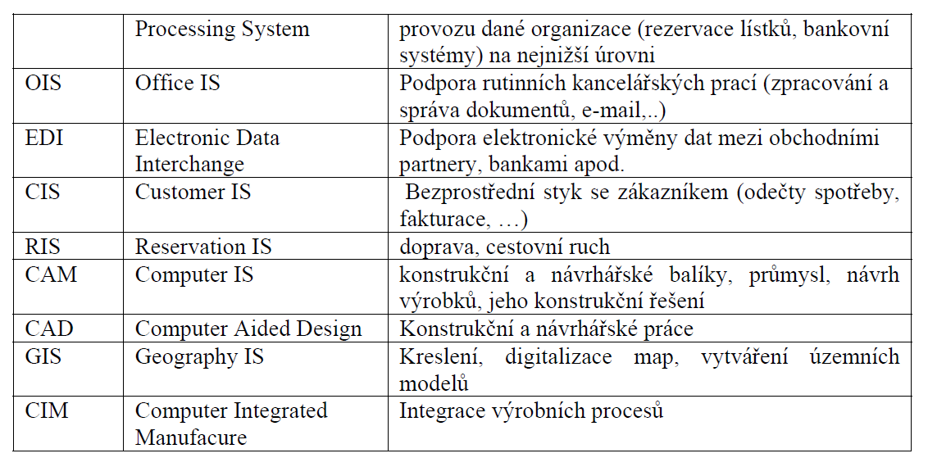
…Architektura IPS podle úrovní řízení

Slide 16
Executive IS
Neurčitost v požadavcích na informace
Důraz se přesouvá z kvantity na kvalitu informací (agregace, selekce)
Potřeba externích informací
Přehledné a jednoduché ovládání
Grafické zobrazení

Slide 17
Typické funkce Executive IS
Komplexní analýzy
Podklady pro rozhodování
Strategické řízení organizace
  nové výrobky, technologie, trhy, formulace strategie
Strategické plánování
  analytický proces zaměřený na obchod, ekonomiku, technologii

Slide 18
Příklady funkcí Executive IS
Generování strukturovaných výstupů s vysokou vypovídací hodnotou
Rychlé a jednoduché vytváření nových pohledů na data, jejich agregace a řazení do nových souvislostí
Analýzy trendů a odchylek
Analýzy scénářů
Práce s historickými daty
Předvídání budoucího vývoje
Přístup k interním i externím datům

Slide 19
Funkční architektura IPS
Manažerský IS
Řízení vztahů se zákazníky (Obchod a marketing)
CRM (Customer Relationship Management)
Výroba a logistika
Manufacturing System
Finance a účetnictví
Finance and Accounting System
Řízení lidských zdrojů
HRM (Human Resources Management)
Řízení dodavatelů
SCM (Supply Chain Management)
Řízení dodavatelského řetězce
Řízení vztahů se zákazníky

Slide 20
Funkční architektura IPS
Řízení vztahů se zákazníky (Obchod a marketing)
Identifikace zákazníků
Propagace produktů a služeb
Prodej produktů a služeb
Poprodejní servis

Slide 21
Funkční architektura IPS
Výroba a logistika
Plánování výroby
Podpora různých druhů výroby (hromadná, zakázková, Just In Time)
Montáž produktu
Řízení kvality
Zásobování materiálu

Slide 22
Logistika
Logistika je nauka, která se zabývá toky:
  zboží, peněz a informací
    jak
  mezi dodavatelem a odběratelem,
  tak také uvnitř jednotlivých firem,
  a to včetně různých systémů skladování zásob.
Účelem je tyto toky optimalizovat tak, aby představovaly pro firmu co nejmenší náklady.

Slide 23
Funkční architektura IPS
Finance a účetnictví
Účetní knihy a výkazy
Správa pohledávek a závazků (fakturace)
Pokladna
Správa majetku

Slide 24
Funkční architektura IPS
Řízení lidských zdrojů
Personální evidence
Zpracování mezd
Docházka
Vzdělávání
Rozvoj organizace
Hodnocení

Slide 25
Funkční architektura IPS
Řízení dodavatelského řetězce
Řízení dopravy
Řízení skladu
Inventury
Správa dodavatelů

Slide 26
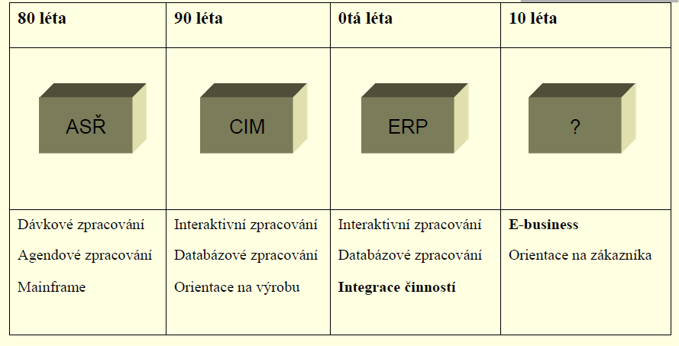
Historický vývoj IPS
Zdroj: Koch, M.: Management IS
http://vzdelavani.esf-fp.cz/results/results_02/edumat_rep/MIS/MIS_P01.pdf

Slide 27
Dodavatelé IPS ve světě a u nás
Oracle Financials, Oracle Peoplesoft, Oracle J.D.Edwards
SAP
Microsoft Dynamics, Microsoft Navision
Asseco Solutions - HELIOS
J.K.R. - BYZNYS
K2
Stormware - Pohoda
Cígler SW – S3 a S5
Vema

Slide 28
Systémová architektura IPS
Prakticky všechny IS distribuované
Zpracování dat probíhá na více počítačích
Softwarové inženýrství distribuovaných systémů pro IPS
Zdroj: Sommerville, I.: Software Engineering, Chapter 12

Slide 29
Architektura klient-server
Aplikace:
  množina služeb, které poskytují aplikační servery
  množina klientů, které používají tyto služby
Klienti znají aplikační servery, ale aplikační servery nepotřebují znát klienty
Klienti a aplikační servery jsou logické procesy
Mapování procesor-> proces nemusí být 1 : 1

Slide 30
Schéma systému klient-server

Slide 31
Aplikační vrstvy
Prezentační vrstva
  Zobrazuje výsledky uživateli a zajišťuje vstupy od uživatele
Vrstva aplikačního zpracování
  Poskytuje aplikační funkcionalitu, v personálním IS by takovou funkcionalitou může být výpočet mezd, v bankovním systému funkce otevření a uzavření účtu, transakce z účtu na účet, atd.
Databázová vrstva
  Řeší systém ukládání dat

Slide 32
Aplikační vrstvy
Zdroj: Sommerville, I.: Software Engineering, Chapter 12

Slide 33
Tenký a tlustý klient
Tenký klient
  veškeré aplikační zpracování a datová správa na serveru
  na tenkém klientovi jen prezentační software
Tlustý klient
  na serveru jen datová správa
  aplikační logika a interakce s uživatelem na tlustém klientovi

Slide 34
Tenký a tlustý klient
Zdroj: Sommerville, I.: Software Engineering, Chapter 12

Slide 35
Model s tenkým klientem
Moderní varianta založená na výkonném serveru
Internetové řešení IPS, tenkým klientem internetový prohlížeč
Výhody:
  vhodné řešení pro poskytování IPS formou služby (SaaS – Software As a Service, Cloud Computing)
  nevyžaduje výkonného klienta – tablety, iPhone, iPad apod.
Nevýhody:
  potřebuje výkonný server a výkonnou síť
  nejednotné prostředí internetových prohlížečů

Slide 36
Model s tlustým klientem
Nevýhody:
  více zpracování na straně klienta
  vyžaduje výkonnější klienty
  pro různé typy klientů (PC, tablet, iPhone, iPad) různé řešení aplikační vrstvy
  nová verze aplikace se musí instalovat na každém klientovi

Slide 37
Třívrstvá systémová architektura IPS
Zdroj: Sommerville, I.: Software Engineering, Chapter 12

Slide 38
Třívrstvá systémová architektura IPS
Každá aplikační vrstva (datová, aplikační, prezentační) může být na jiném procesoru
Výkonnější provoz na nevýkonných počítačích
Škálovatelná architektura
Dnes máme virtuální servery – více serverů na jednom hardwaru

Slide 39
Systémová n-vrstvá architektura IPS
účetnictví,
zpracování mezd,
řízení výroby
internet
klient
webový
server
aplikační
server
Moderní řešení IPS
data

Slide 40
Systémová architektura IPS
Moderní řešení IPS
Klient
  prohlížeč MS Internet Explorer,
  Mozilla Firefox, Google Chrome, Opera, Safari
  RIA (Rich Internet Application) – Javascript, Macromedia Flash, Microsoft Silverlight, HTML5
Webový server
  Apache, MS Internet Information Server
Databáze
  Oracle, Microsoft SQL Server

